Slide 1
Совещание по объектам НКО «Фонд капитального ремонта»

Slide 2
Государственная экспертиза в части проверки сметной стоимости по объектам капитального ремонта регулируется:
Частью 2 статьи 8.3 Градостроительного кодекса РФ
Постановлением Правительства РФ от 05.03.2007 №145 «О порядке организации и проведения государственной экспертизы проектной документации и результатов инженерных изысканий»;

Slide 3
Перечень документов, необходимых для проведения государственной экспертизы:
В соответствии с п. 16(4) постановления Правительства РФ от 05.03.2007 №145:
Заявление (формируется автоматически);
Сметная документация (ресурсно-индексным методом в pdf и gge);
Ведомость объемов работ (образец на сайте);
Доверенность (образец на сайте);
Документ, подтверждающий передачу проектной документации и (или) результатов инженерных изысканий застройщику, техническому заказчику (Накладная);
Акт, утвержденный застройщиком или техническим заказчиком и содержащий перечень дефектов оснований, строительных конструкций, систем инженерно-технического обеспечения и сетей инженерно-технического обеспечения с указанием качественных и количественных характеристик таких дефектов по состоянию на дату обследования (образец на сайте)

Slide 4
Порядок прохождения государственной экспертизы
Сайт Единой цифровой платформы экспертизы
platformaexpert.ru
Регистрация личного кабинета
Подача заявлений
Заключение договоров
Снятие замечаний экспертизы
Получение положительных заключений

Slide 5
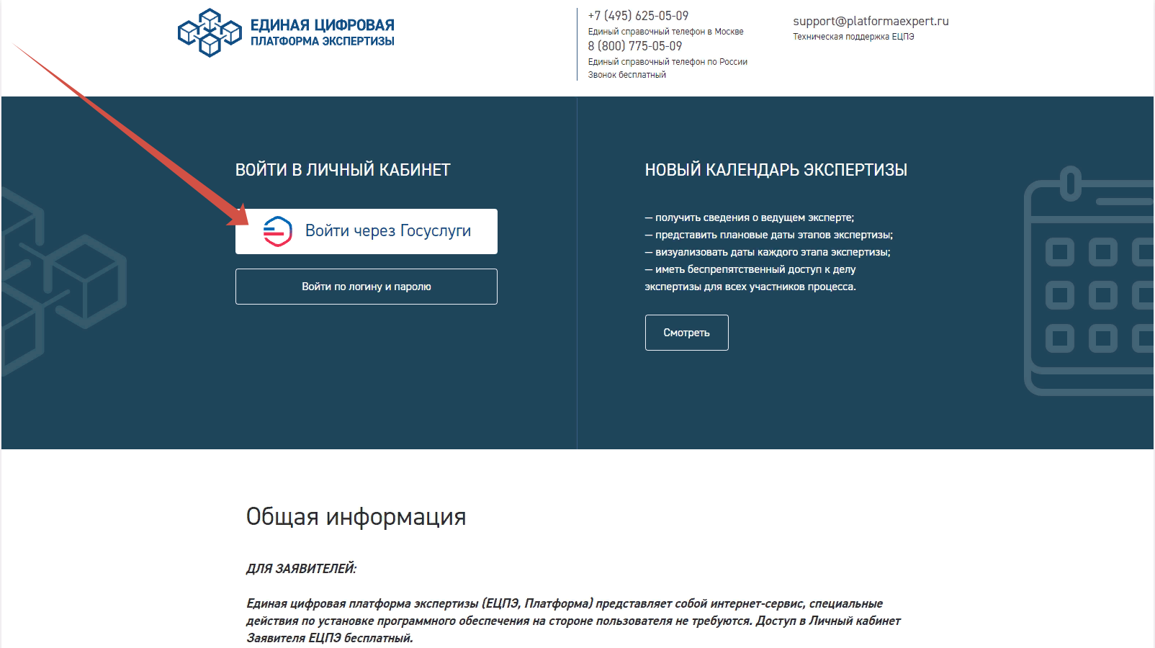

Slide 6
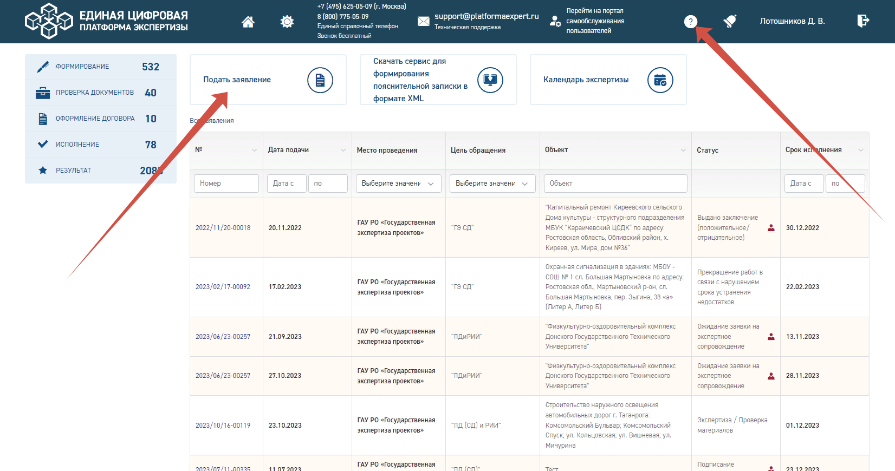

Slide 7
